Slide 1
1.4.2 正弦函数、余弦函数的性质
第二课时

Slide 2
问题提出
1.周期函数是怎样定义的？
对于函数f(x)，如果存在一个非零常数T，使得当x取定义域内的每一个值时，都有f(x +T)=f(x), 那么函数f(x)就叫做周期函数，非零常数T就叫做这个函数的周期.

Slide 3


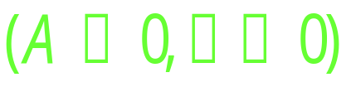
2.正、余弦函数的最小正周期是多少？函数 和
的最小正周期是多少？
3.周期性是正、余弦函数所具有的一个基本性质，此外，正、余弦函数还具有哪些性质呢？我们将对此作进一步探究.

Slide 4
函数的奇偶性、
单调性与最值

Slide 5
探究（一）：正、余弦函数的奇偶性和单调性
思考1：观察下列正弦曲线和余弦曲线的对称性，你有什么发现？
y
y=sinx
1
x
-6π
-4π
-2π
-π
π
3π
5π
-5π
-3π
O
2π
4π
6π
-1
y=cosx
y
1
x
O
-1

Slide 6
思考2：上述对称性反映出正、余弦函数分别具有什么性质？如何从理论上加以验证？
正弦函数是奇函数，余弦函数是偶函数.

Slide 7
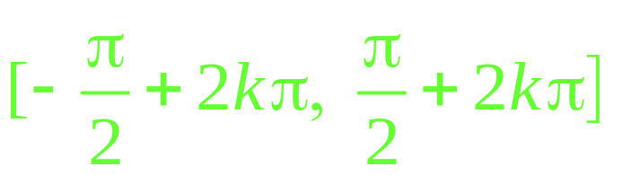
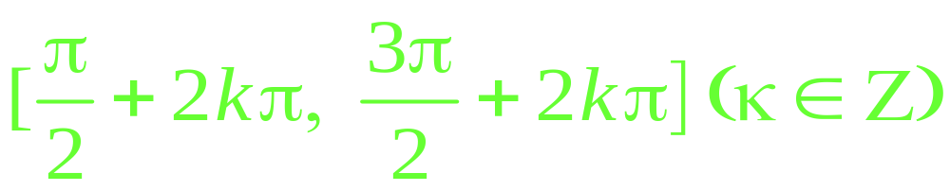
思考3：观察正弦曲线，正弦函数在哪些区间上是增函数？在哪些区间上是减函数？如何将这些单调区间进行整合？
y
y=sinx
1
-4π
-2π
-π
π
3π
5π
x
-6π
O
-5π
-3π
2π
4π
6π
-1
正弦函数在每一个闭区间
上都是增函数；在每一个闭区间
上都是减函数.

Slide 8
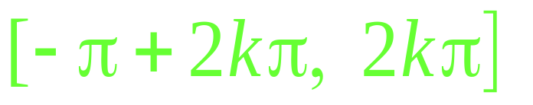

思考4：类似地，余弦函数在哪些区间上是增函数？在哪些区间上是减函数？
y
y=cosx
1
x
O
-1
余弦函数在每一个闭区间
上都是增函数；在每一个闭区间
上都是减函数.

Slide 9
思考5：正弦函数在每一个开区间（2kπ， ＋2kπ） (k∈Z)上都是增函数，能否认为正弦函数在第一象限是增函数吗？

Slide 10
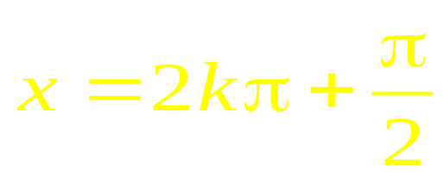
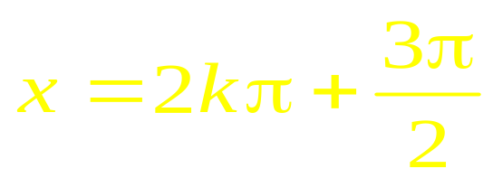
探究（二）：正、余弦函数的最值与对称性
思考1：观察正弦曲线和余弦曲线，正、余弦函数是否存在最大值和最小值？若存在，其最大值和最小值分别为多少？
思考2：当自变量x分别取何值时，正弦函数y=sinx取得最大值1和最小值－1？
正弦函数当且仅当 时取最大值1, 当且仅当 时取最小值-1

Slide 11
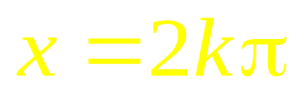
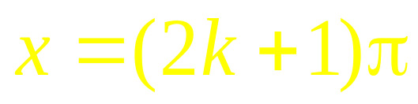
思考3：当自变量x分别取何值时，余弦函数y=cosx取得最大值1和最小值－1？
余弦函数当且仅当 时取最大值1, 当且仅当 时取最小值-1.

Slide 12

思考4：根据上述结论，正、余弦函数的值域是什么？函数y=Asinωx（Aω≠0）的值域是什么？
[-|A|，|A|]
思考5：正弦曲线除了关于原点对称外，是否还关于其它的点和直线对称？
正弦曲线关于点（kπ，0）和直线
对称.

Slide 13

思考6：余弦曲线除了关于y轴对称外，是否还关于其它的点和直线对称？
余弦曲线关于点 和直线x=kπ对称.

Slide 14
理论迁移
例1 求下列函数的最大值和最小值，并写出取最大值、最小值时自变量x的集合
（1） y=cosx＋1，x∈R；
（2） y=－3sin2x，x∈R.
(3) y=asinx+b , x∈R；
(4) y=-(sinx-a)²+3 ,x∈R；

Slide 15
例2 比较下列各组数的大小:
例3 求函数 的单调递 增区间.
例4 求函数 的单调递 增区间.并找出图像的对称中心和对称轴

Slide 16
例5、分别求函数
的单调区间.

Slide 17
小结作业
1. 正、余弦函数的基本性质主要指周期性、奇偶性、单调性、对称性和最值，它们都是结合图象得出来的，要求熟练掌握.
2.正弦函数是奇函数，余弦函数是偶函数.一般地，y=Asinωx是奇函数，y=Acosωx（Aω≠0）是偶函数.

Slide 18
3.正、余弦函数有无数个单调区间和无数个最值点，简单复合函数的性质应转化为基本函数处理.

